Slide 1



COMMONS
Dependency Injection в Java
Тема
ФИО автора
Внедрение зависимостей (Dependency Injection) в Java
Суслин В.А.
Мухамадиев К.Ш.

Slide 2
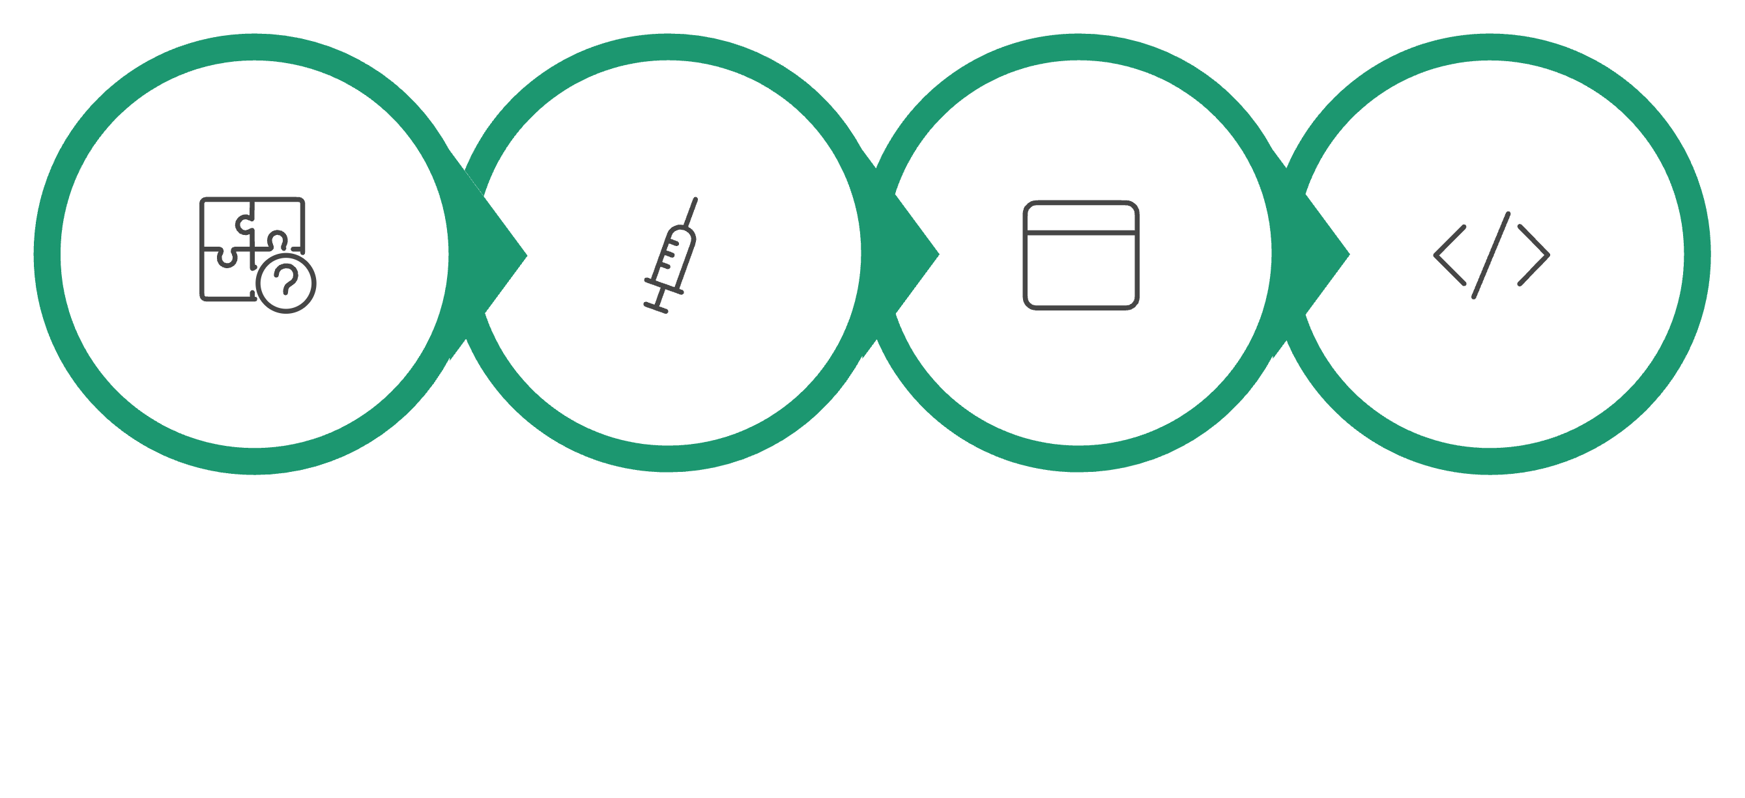


JAVA · ООП · АРХИТЕКТУРА
Dependency Injection в Java
Что такое внедрение зависимостей, зачем оно нужно и как правильно применять его на практике — от базовых принципов до реальных проектов.
DIP и интерфейсы
Проблема
Принцип DI
Применение

Slide 3

ГЛАВА 1
Что такое зависимость в ООП?
Зависимость — это...
Где начинается проблема?
...когда один класс использует другой для выполнения своей работы.
Проблема возникает, когда класс сам создаёт нужный объект через new. Это приводит к жёсткой связанности с конкретной реализацией.
Примеры: база данных, репозиторий, логгер, отправитель сообщений.
Код становится менее гибким
Тестирование усложняется
Расширение требует правок внутри класса

Slide 4

ГЛАВА 2
Проблема: код без DI
public class NotificationService {
private EmailSender emailSender = new EmailSender(); // жёсткая связанность
public void notifyUser(String email, String message) {
emailSender.send(email, "Notification", message);
}
}
🔒 Жёсткая связанность
🧪 Плохая тестируемость
⚠️ Нарушение SRP
Нельзя заменить EmailSender без изменения класса
Невозможно подставить мок-объект в тестах
Класс отвечает и за бизнес-логику, и за создание зависимостей

Slide 5


ГЛАВА 3
Что такое Dependency Injection?
DI — это подход, при котором объект не создаёт свои зависимости сам, а получает их извне. Не класс ищет себе помощника — ему передают уже готовый объект.
public class NotificationService {
private final EmailSender emailSender;
public NotificationService(EmailSender emailSender) {
this.emailSender = emailSender; // зависимость передаётся снаружи
}
}
DI разделяет две задачи: работу класса и создание его зависимостей. Зависимость может передавать клиентский код, фабрика или DI-контейнер.

Slide 6
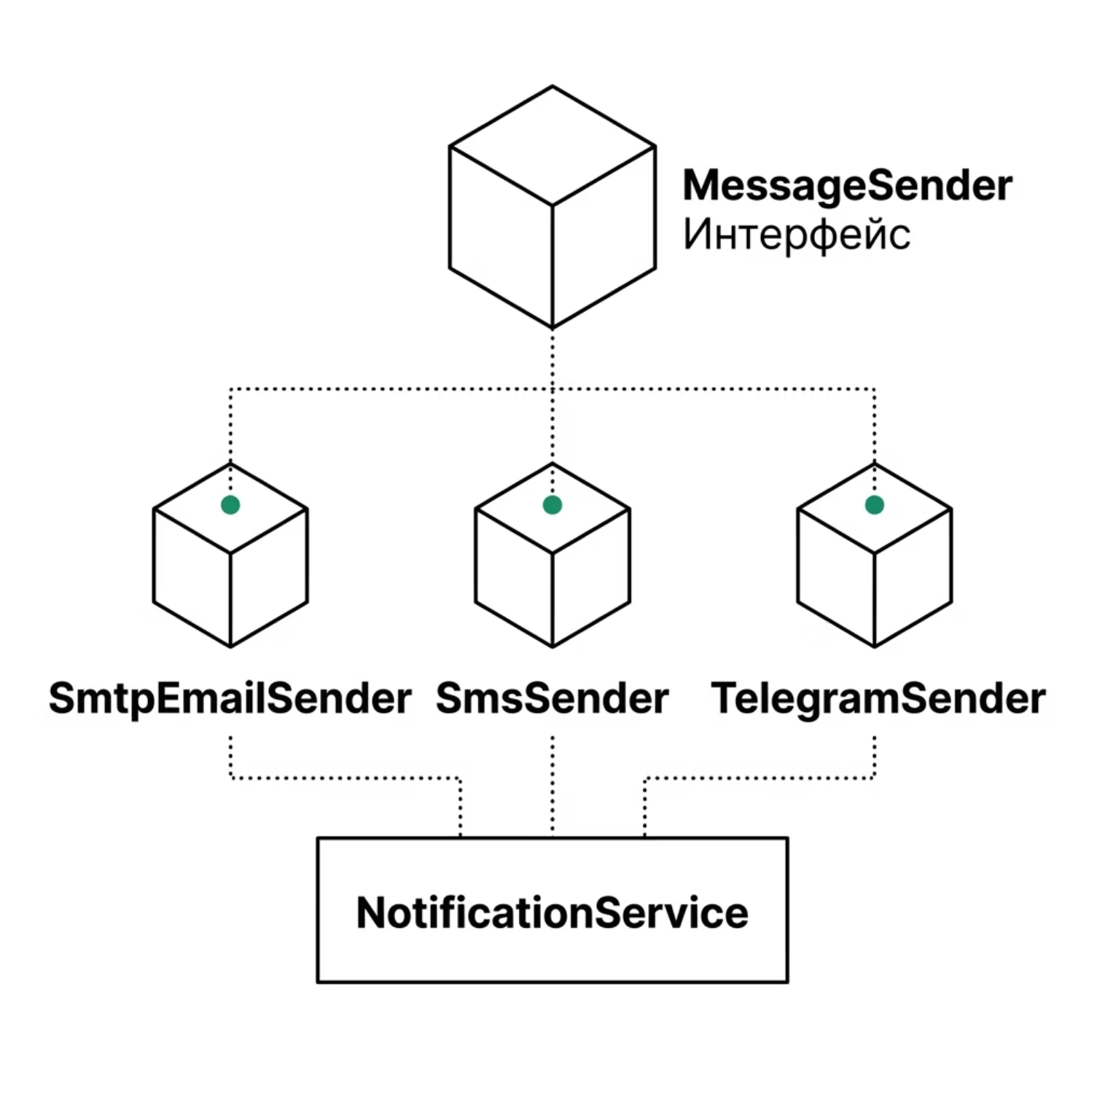





ГЛАВА 4
DIP и роль интерфейсов
Принцип инверсии зависимостей (DIP)
Модули верхнего уровня не должны зависеть от деталей. Оба уровня должны зависеть от абстракций.
DIP — это принцип, а DI — это способ его реализации на практике.
Теперь NotificationService зависит не от конкретного класса, а от интерфейса MessageSender — можно легко подставить любую реализацию.

Slide 7

ГЛАВА 5
Способы внедрения зависимостей
1
2
3
Через конструктор
Через сеттер
Через интерфейс
Лучший вариант для обязательных зависимостей. Гарантирует, что объект создаётся уже готовым.
Подходит для необязательных зависимостей, которые можно изменить после создания объекта.
Редкий и устаревающий подход. Класс реализует специальный интерфейс для получения зависимости.
public NotificationService(MessageSender sender) {
this.sender = sender;
}
public void setSender(MessageSender sender) {
this.sender = sender;
}
public interface Injectable {
void inject(T dependency);
}

Slide 8

ГЛАВА 6
DI в реальных Java-проектах
Spring и DI-контейнеры
Преимущества и частые ошибки
В больших проектах зависимости управляются DI-контейнером. Популярные решения: Spring, Guice, CDI.
✅ Легко тестировать
✅ Слабая связанность
Реальную зависимость заменяют на мок или заглушку
Классы зависят от абстракций, а не от деталей
@Component
public class NotificationService {
private final MessageSender sender;
@Autowired
public NotificationService(MessageSender sender) {
this.sender = sender;
}
}
⚠️ DIP ≠ DI
Интерфейс нужен не всегда; не внедряйте примитивы

